Slide 1
ПРОЕКТНЫЙ ОФИС «ВОЛОНТЕРЫ КУЛЬТУРЫ ОРЕНБУРЖЬЯ»

Slide 2
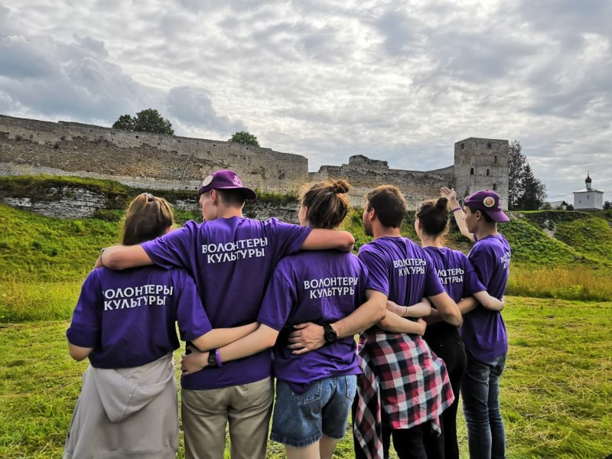
ЦЕЛЬ: Поддержка социального института добровольчества, обеспечение методической, информационной, ресурсной поддержки деятельности, а также популяризация профильного волонтерского движения в масштабах Оренбуржья.

Slide 3
ЗАДАЧИ:
- выявление и тиражирование успешных практик добровольчества;
- широкое вовлечение граждан в деятельность по популяризации культуры;
- активная поддержка культурных гражданских инициатив и сообществ;
- содействие в организации и проведении массовых мероприятий в сфере культуры.

Slide 4
НАПРАВЛЕНИЯ ДЕЯТЕЛЬНОСТИ
- работа с учреждениями культуры;
- реализация творческих и социокультурных проектов;
- организация волонтерских программ крупных культурных событий;
- участие в окружных, всероссийских и международных образовательных программах;
- разработка и реализация культурно-просветительских программ.

Slide 5
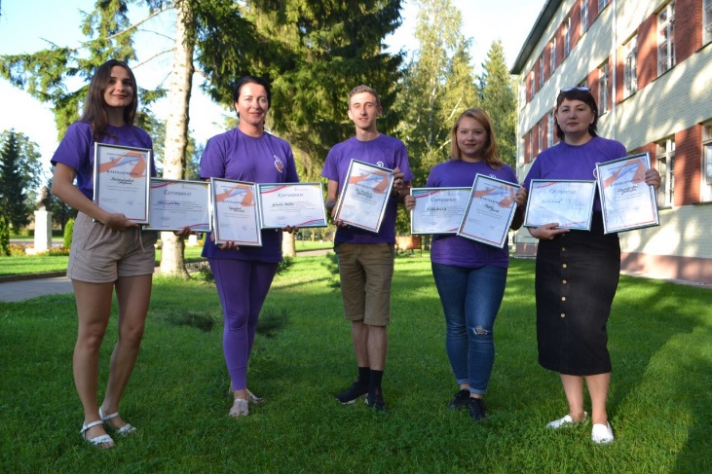
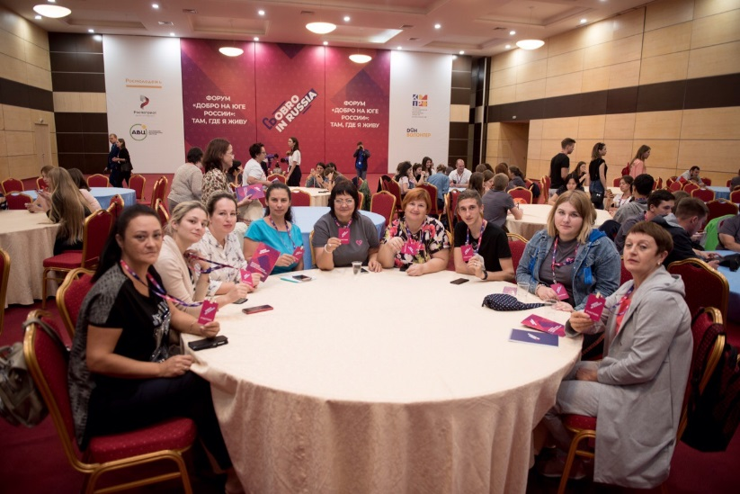
КУЛЬТУРНЫЙ ДВИЖ
Практическая сессия «Волонтеры наследия»
г. Печоры
Окружные форумы добровольцев.
Форум «Добро на Юге России»

Slide 6
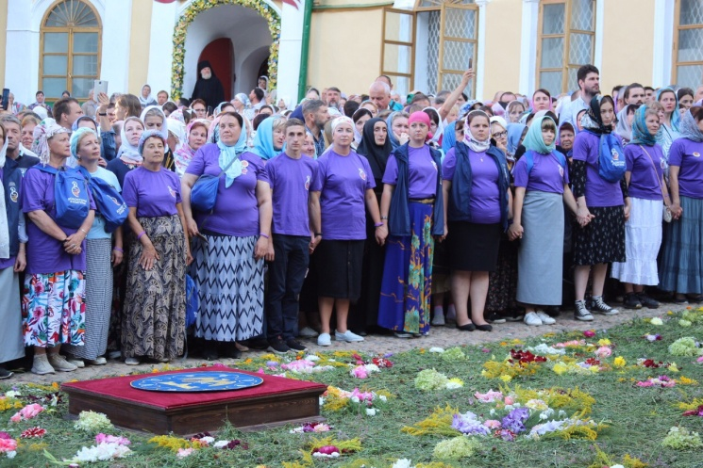
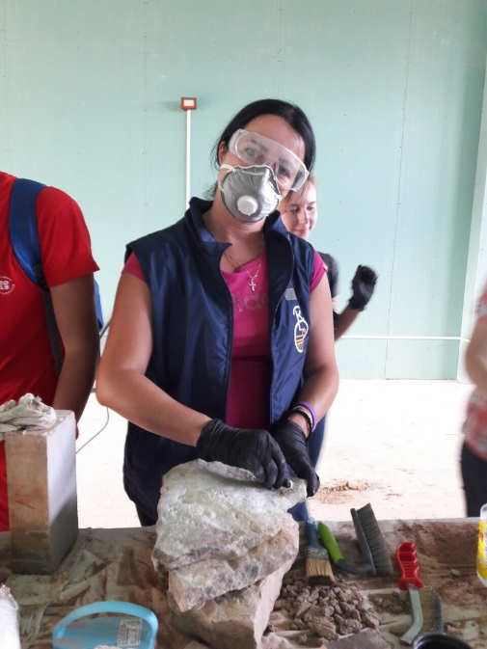
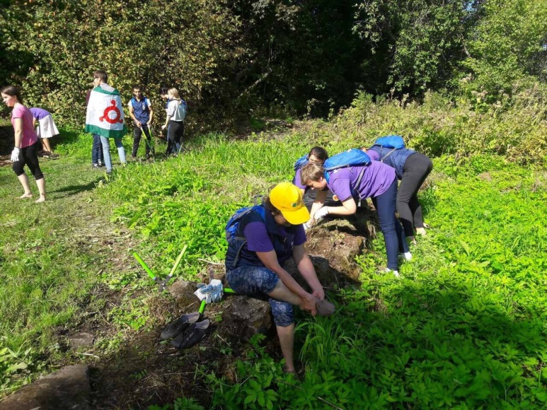
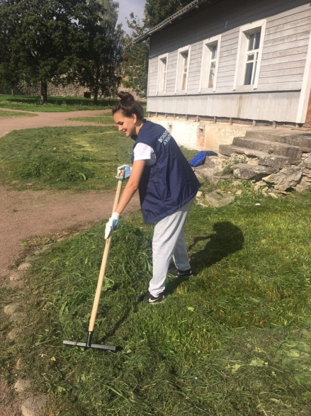
КУЛЬТУРНЫЙ ДВИЖ
Школа волонтёров наследия ВООПИК, Псковская область

Slide 7
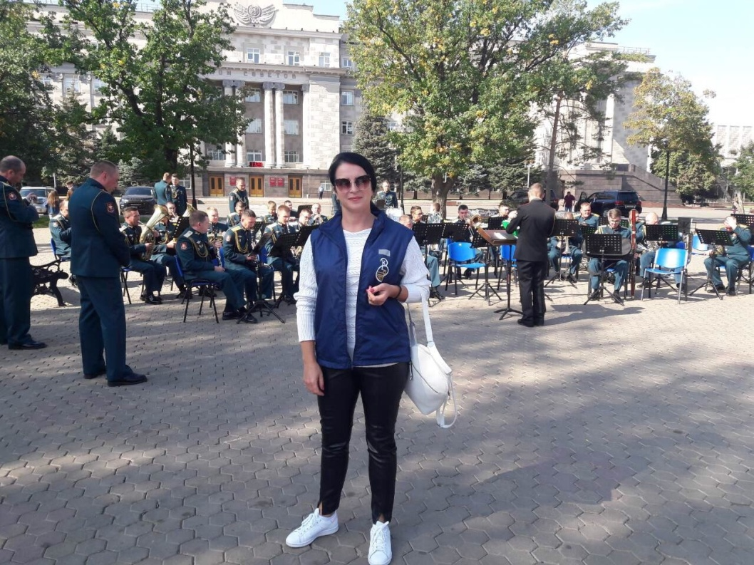
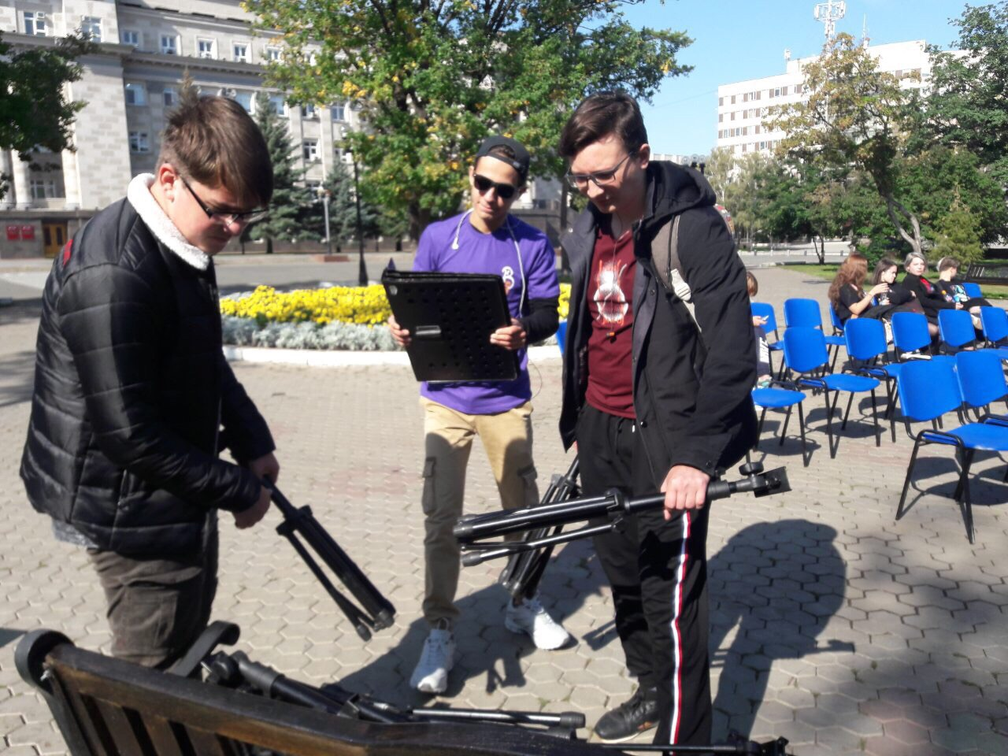
КУЛЬТУРНЫЙ ДВИЖ
ПОДГОТОВКА ПЛОЩАДКИ ДЛЯ ВЫСТУПЛЕНИЯ СВОДНОГО ВОЕННОГО ОРКЕСТРА ЕКАТЕРИНБУРГСКОГО ГАРНИЗОНА.

Slide 8
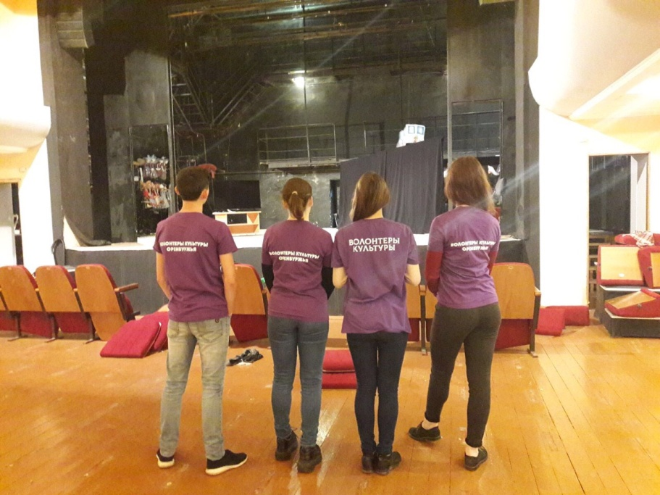
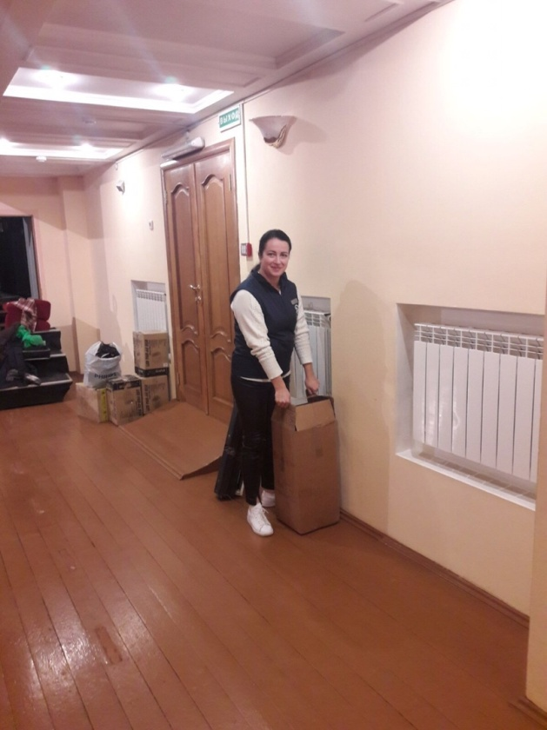
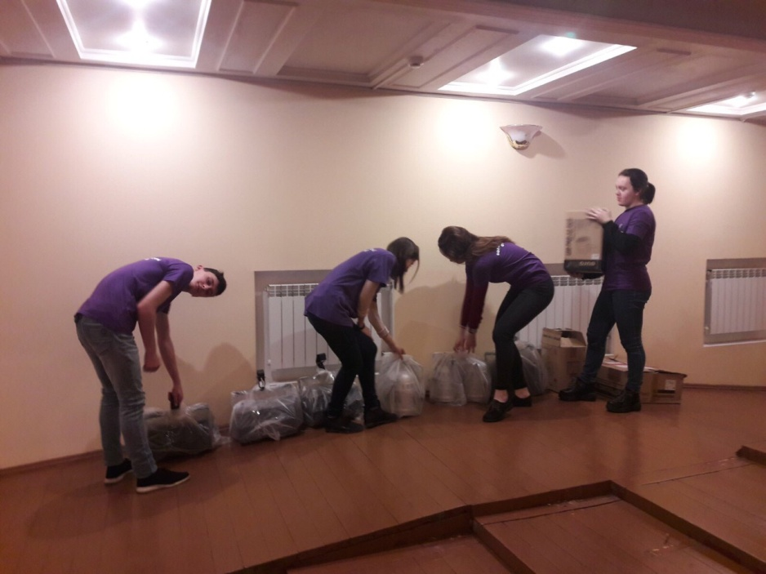
КУЛЬТУРНЫЙ ДВИЖ
Переезд Областного театра кукол

Slide 9
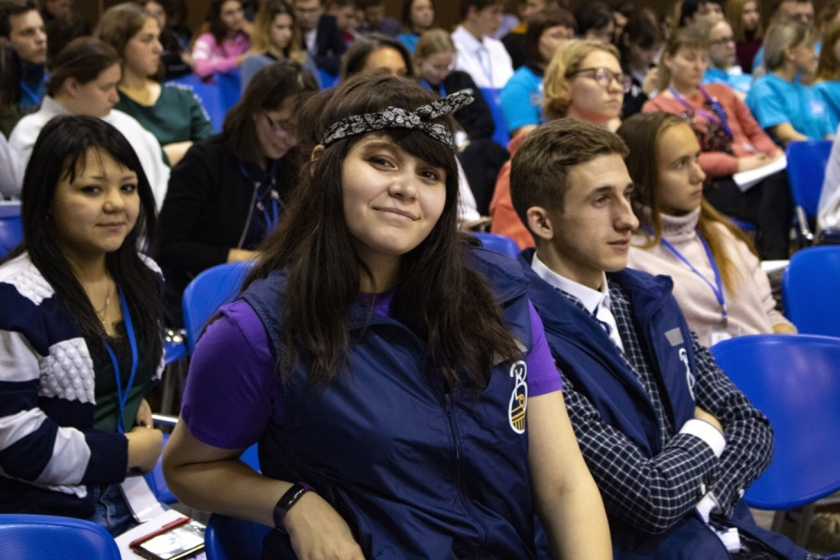
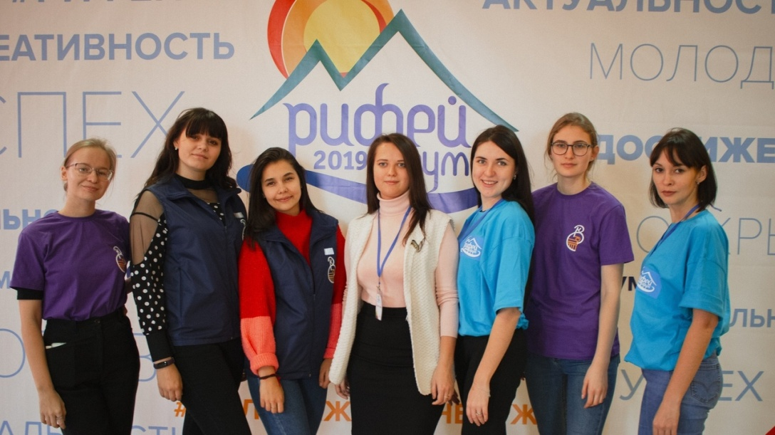
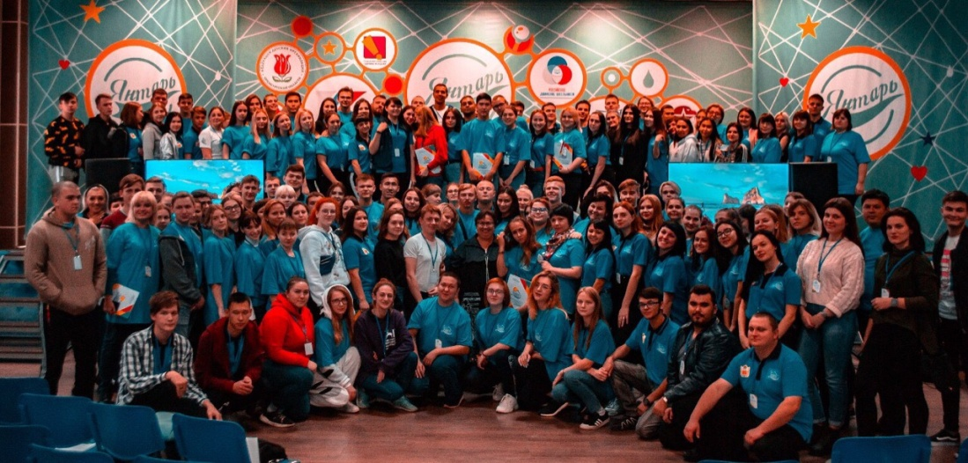
КУЛЬТУРНЫЙ ДВИЖ
Областной молодежный образовательный форум «Рифей 2019»

Slide 10
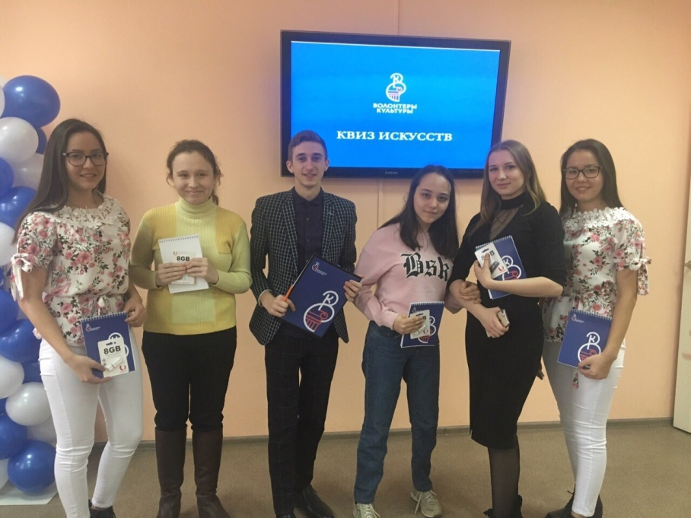
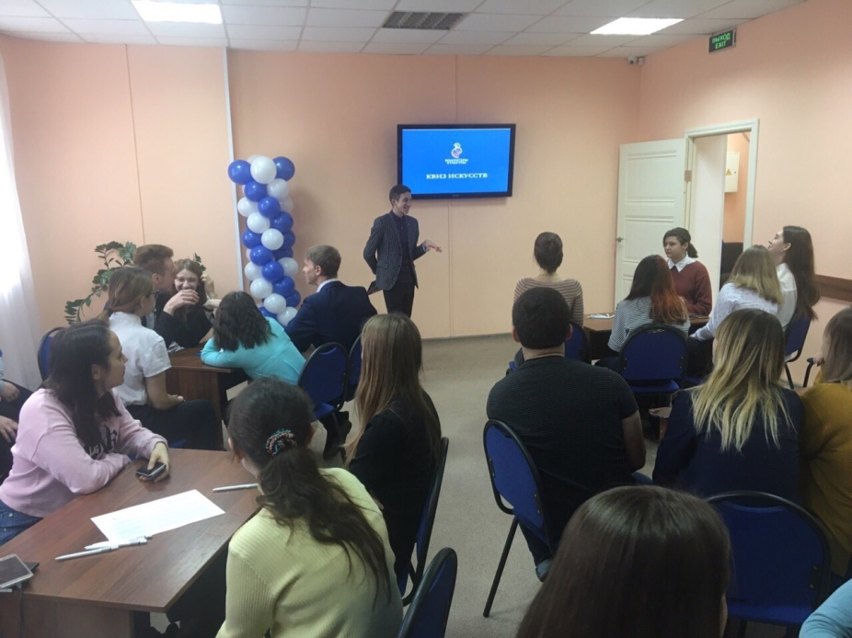
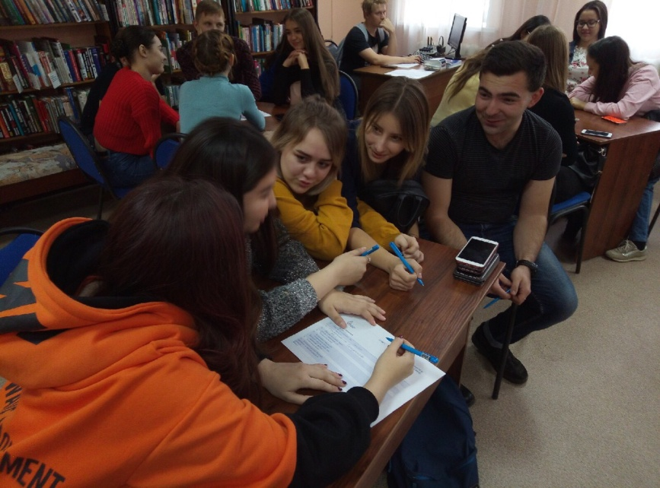
КУЛЬТУРНЫЙ ДВИЖ
Интерактивная игра
«Квиз искусств»

Slide 11
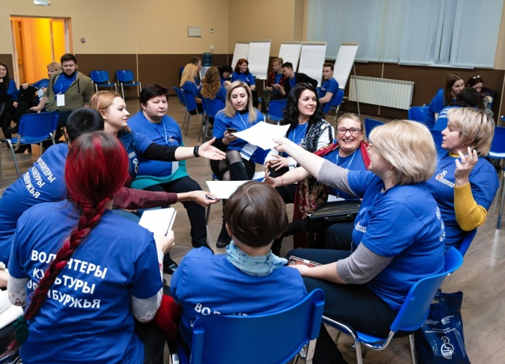
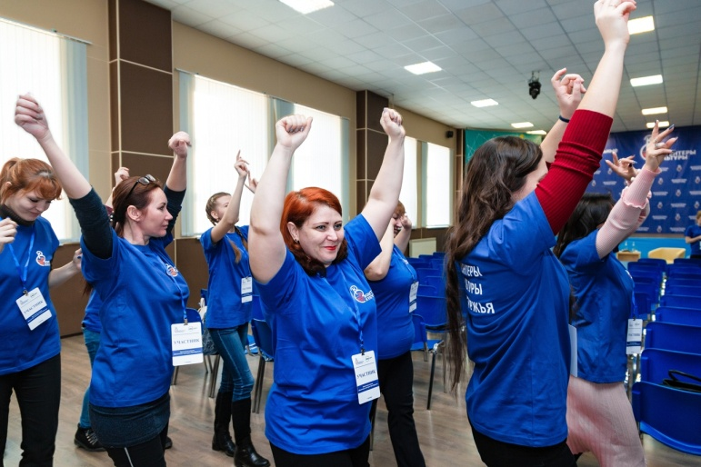
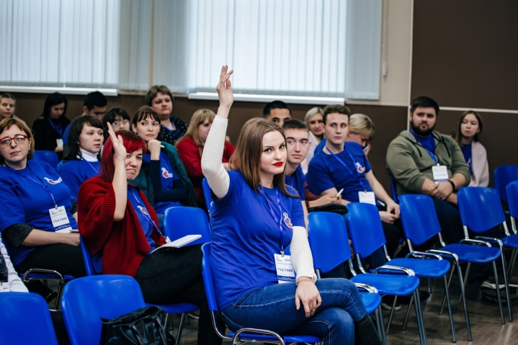
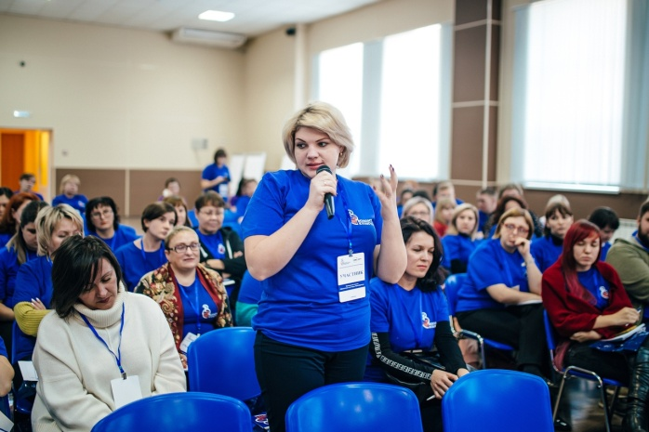
КУЛЬТУРНЫЙ ДВИЖ
I Креативная сессия «Волонтеры культуры Оренбуржья»

Slide 12
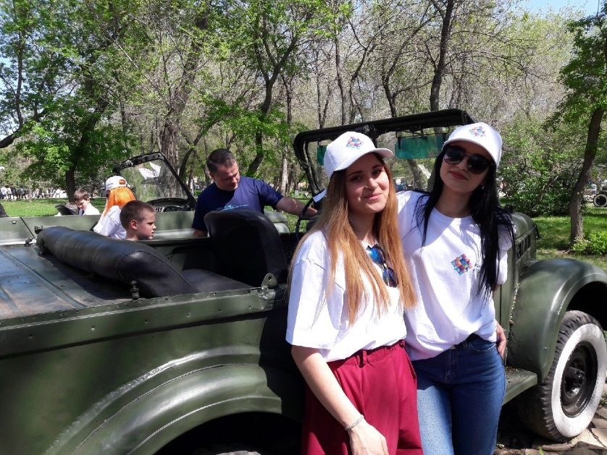
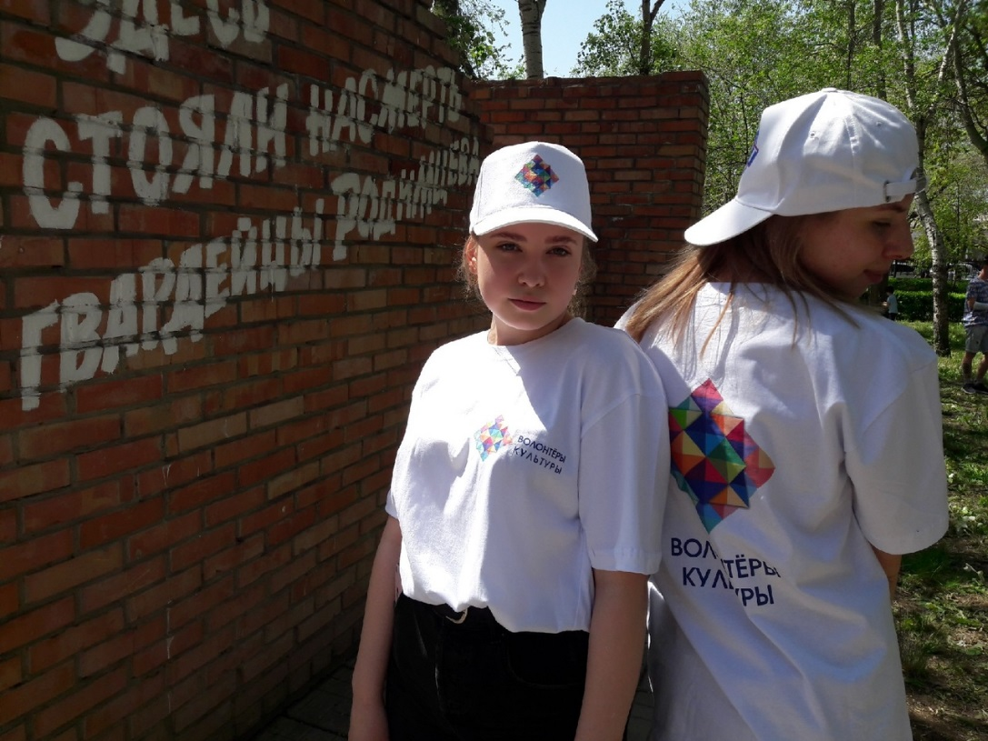
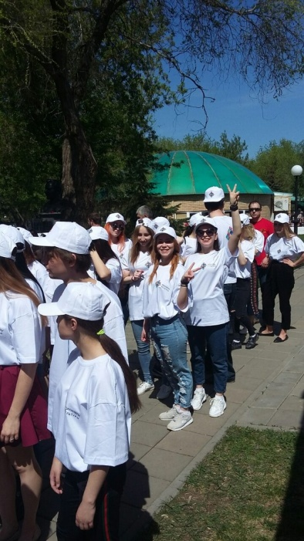
КУЛЬТУРНЫЙ ДВИЖ
9 МАЯ
ПРАЗДНИЧНЫЕ МЕРОПРИЯТИЯ ДНЯ ПОБЕДЫ В ВЕЛИКОЙ ОТЕЧЕСТВЕННОЙ ВОЙНЕ

Slide 13
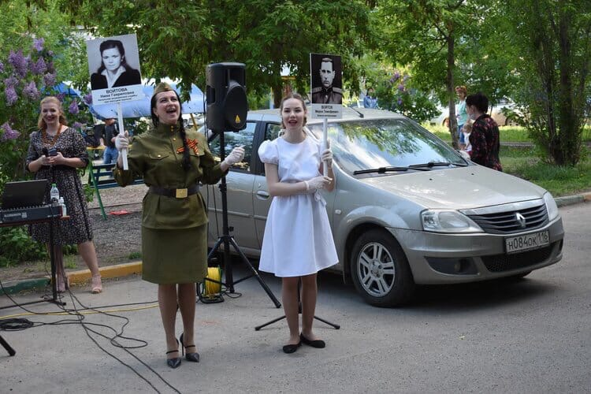
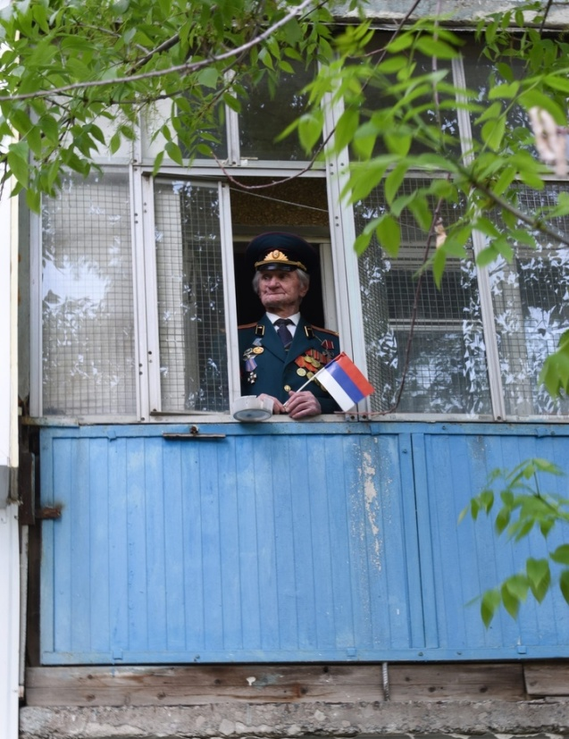
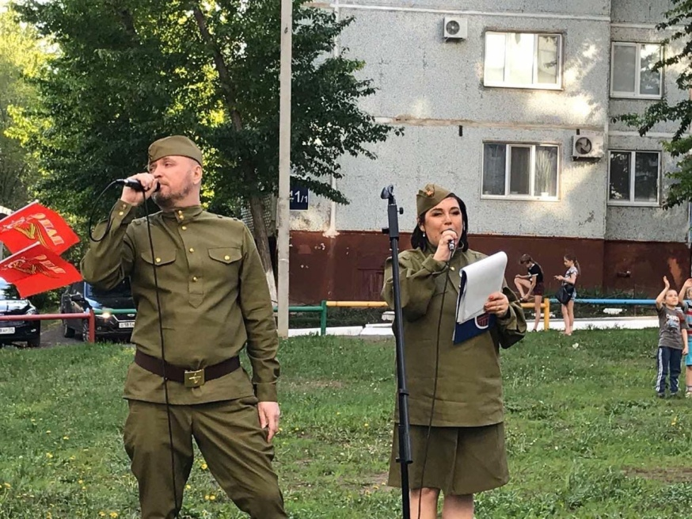
КУЛЬТУРНЫЙ ДВИЖ
9 МАЯ
ПРАЗДНИЧНЫЕ МЕРОПРИЯТИЯ ДНЯ ПОБЕДЫ В ВЕЛИКОЙ ОТЕЧЕСТВЕННОЙ ВОЙНЕ

Slide 14
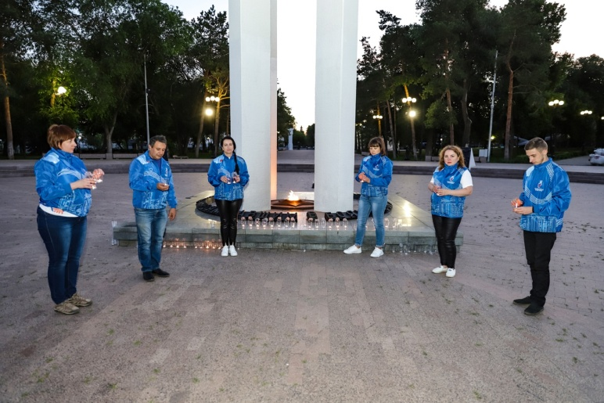
КУЛЬТУРНЫЙ ДВИЖ
Всероссийская акция «Свеча памяти»

Slide 15
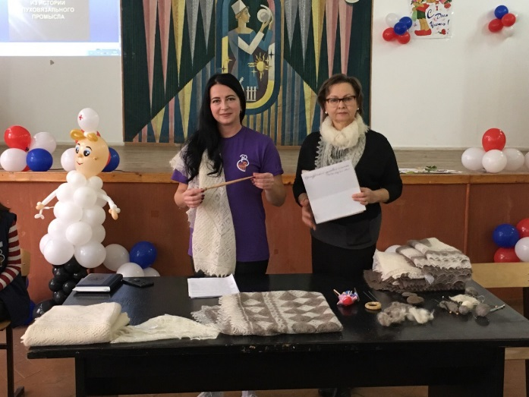
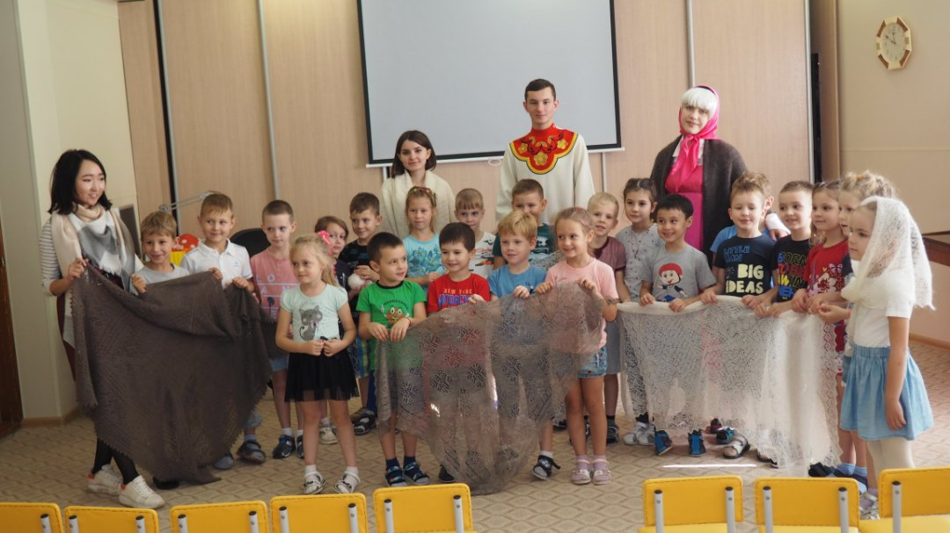
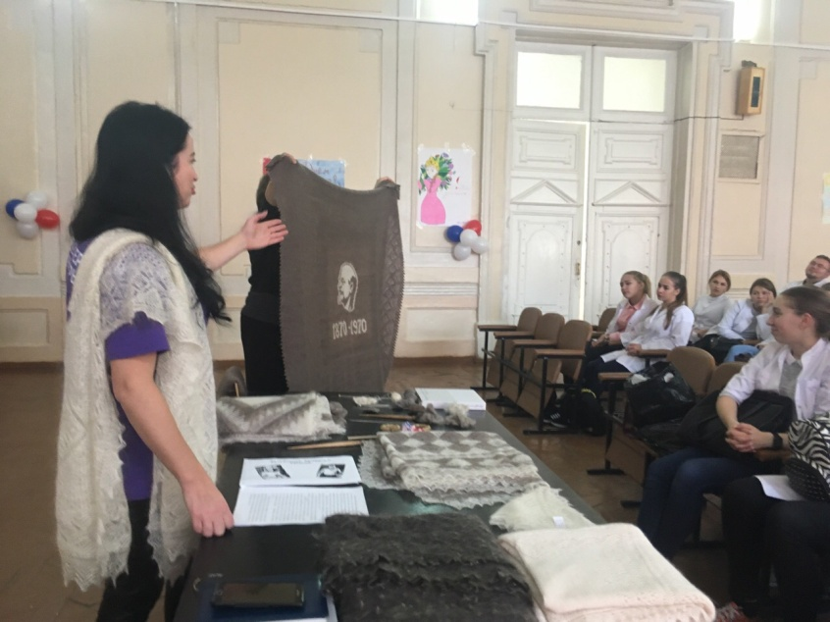
КУЛЬТУРНЫЙ ДВИЖ
Краеведческие уроки
«Из истории пуховязального промысла»

Slide 16
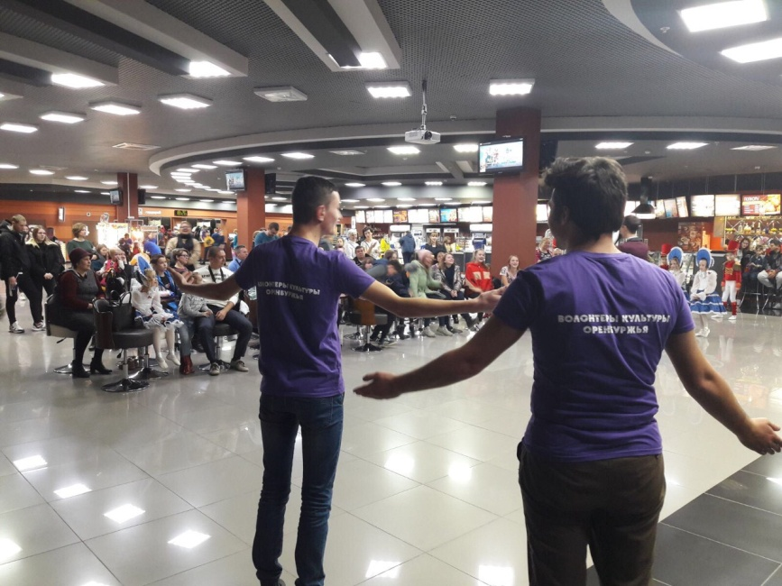
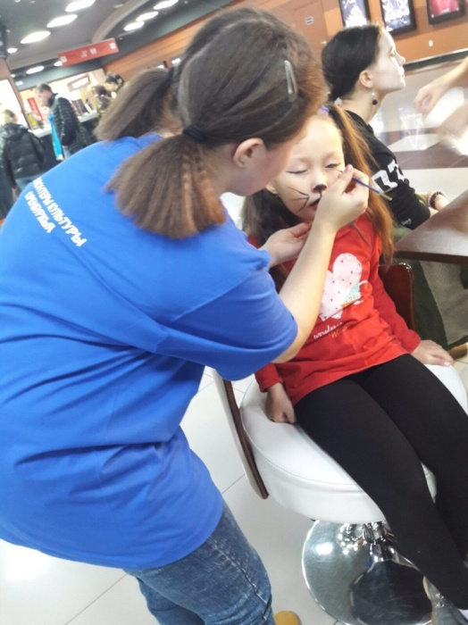
КУЛЬТУРНЫЙ ДВИЖ
Всероссийская акция «Ночь искусств»

Slide 17
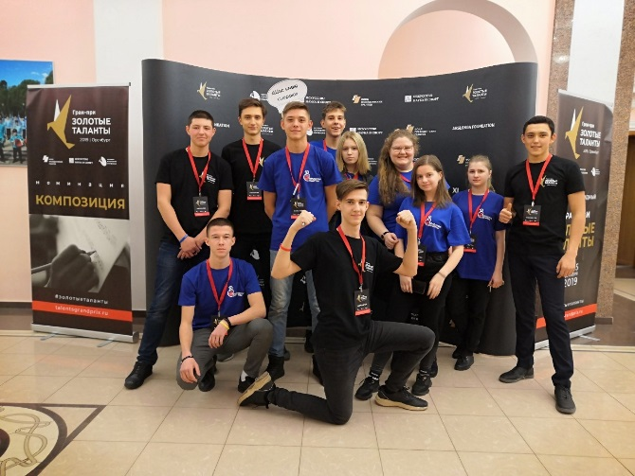
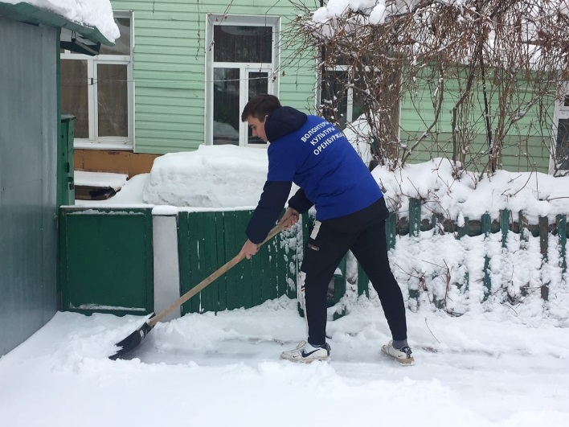
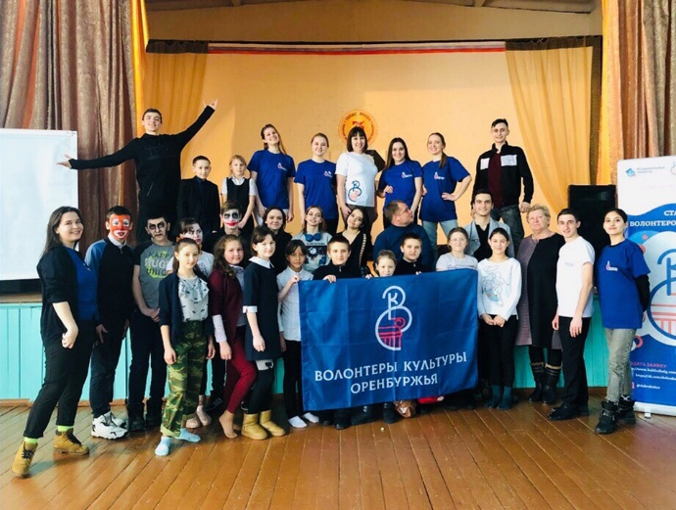
КУЛЬТУРНЫЙ ДВИЖ
Международный конкурс «Гран-при «Золотые таланты»
Всероссийская акция «Снежный десант»
Проект «Мобильная школа творческих инициатив!»

Slide 18
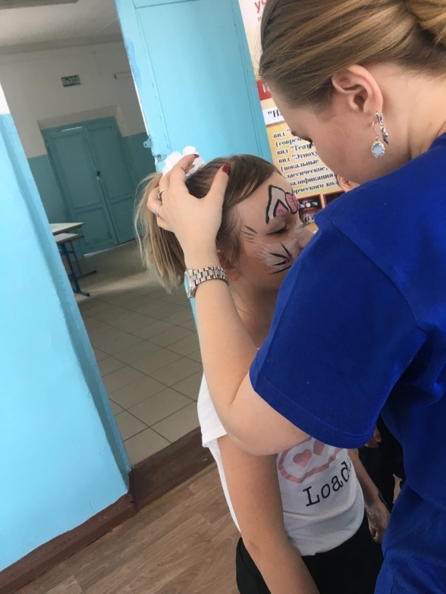
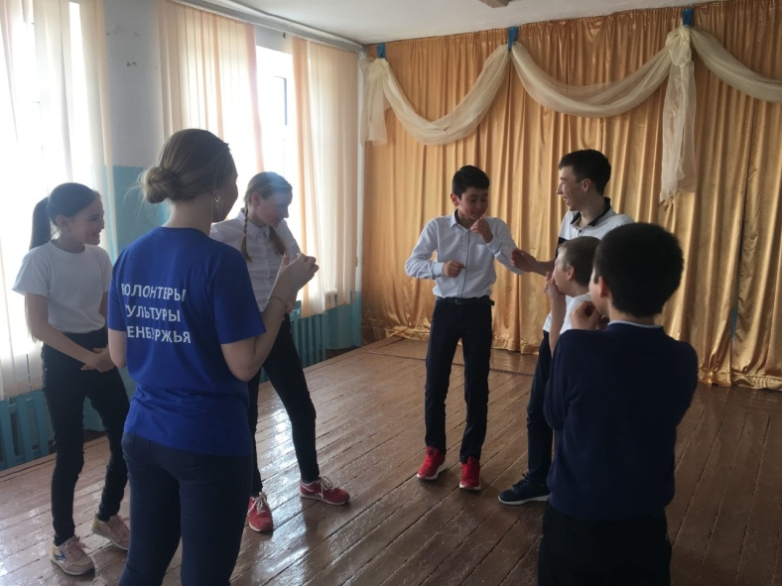
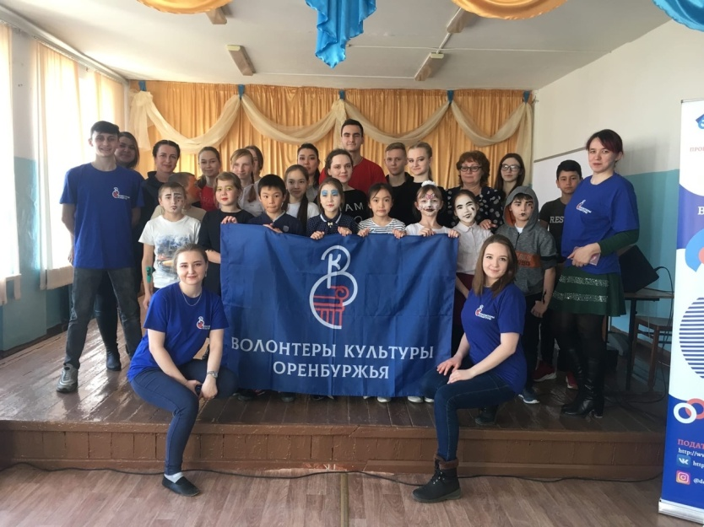
КУЛЬТУРНЫЙ ДВИЖ
Проект «Мобильная школа творческих инициатив!»

Slide 19
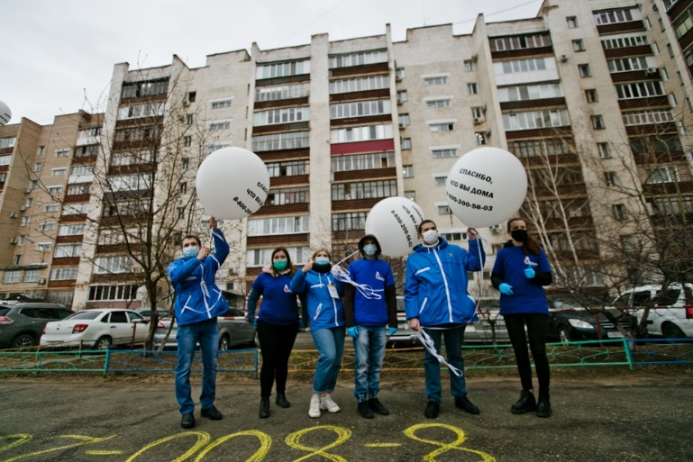
КУЛЬТУРНЫЙ ДВИЖ
Всероссийская акция #МыВместе
Благотворительная акция «Братьям нашим меньшим»

Slide 20
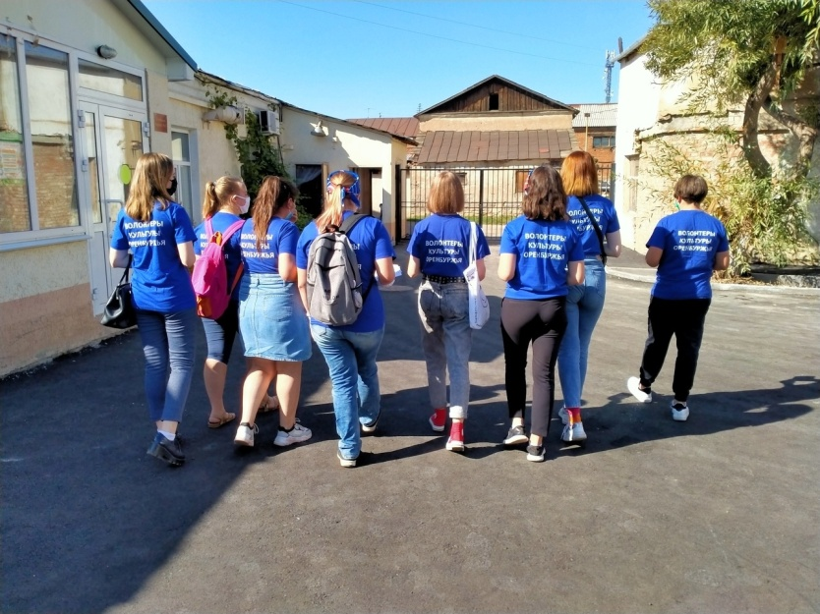
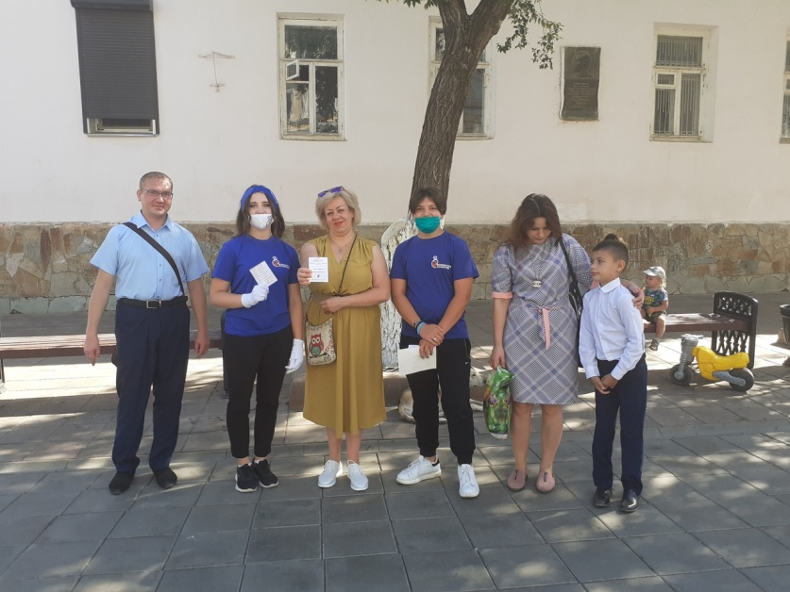
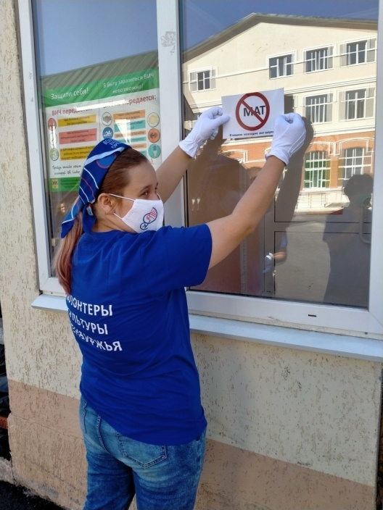
КУЛЬТУРНЫЙ ДВИЖ
Проект «Наш великий, могучий и прекрасный русский язык»
.

Slide 21
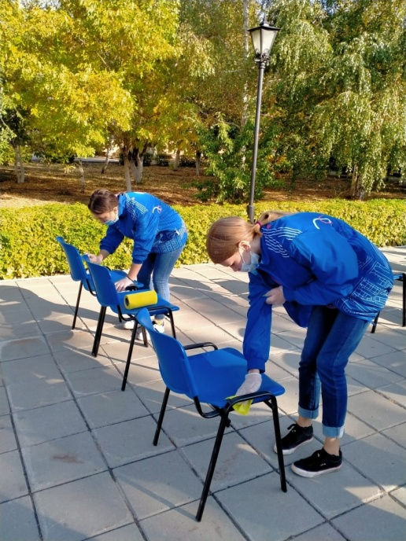
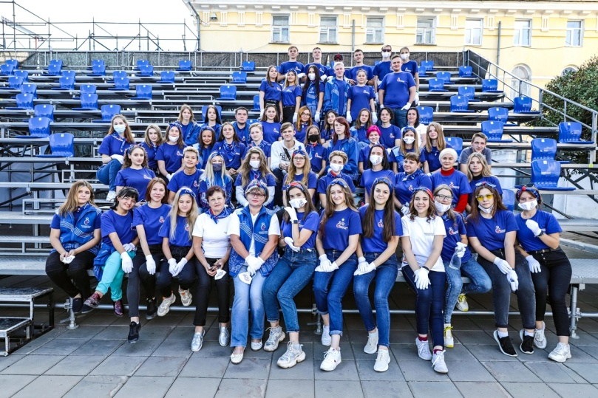
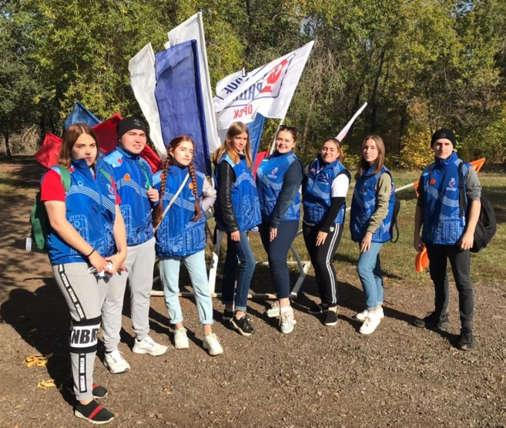
КУЛЬТУРНЫЙ ДВИЖ
XIII Кинофестиваль «Восток&Запад. Классика и Авангард.»
«Плоггинг-забег» в рамках акции #МойЭкоДень от Макдоналдс Россия.
XVI Всероссийский фестиваль-конкурс народных хоров и ансамблей «Поет село родное».

Slide 22
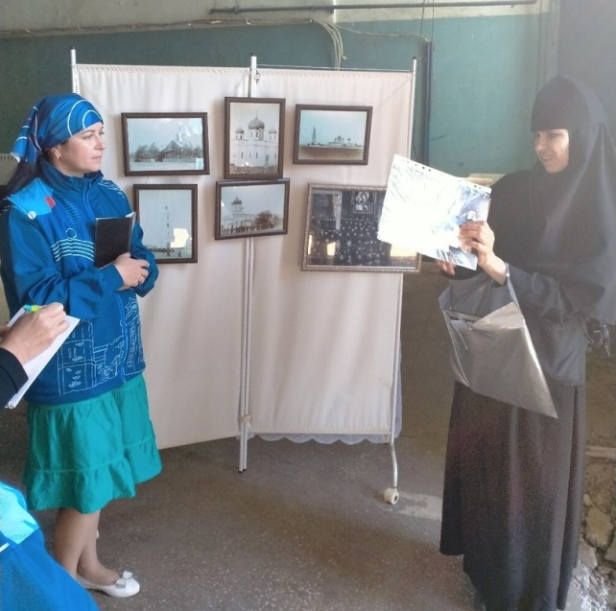
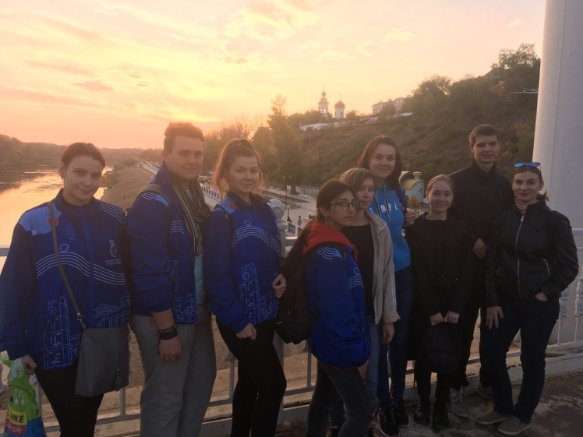
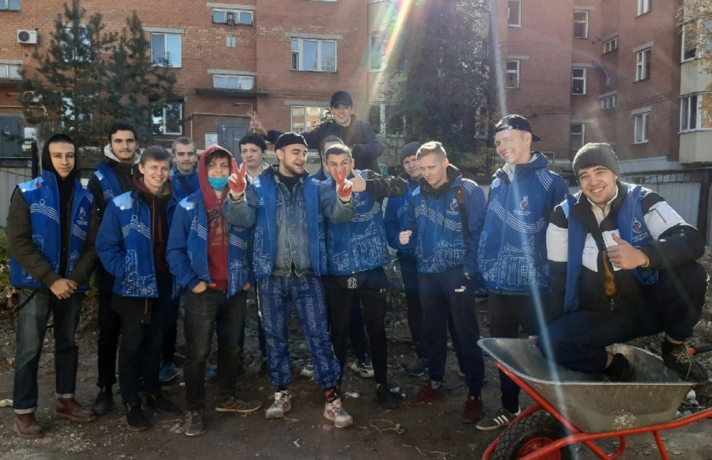
КУЛЬТУРНЫЙ ДВИЖ
Проект "Православная инициатива " Оренбургской областной полиэтнической библиотеки
Субботник на берегу Урала совместно с Социальным движением «ТОДД»
Реставрация «Дома пяти ангелов» на улице Горького, 21

Slide 23
КУЛЬТУРНЫЙ ДВИЖ
Реставрация «Дома пяти ангелов» на улице Горького, 21

Slide 24
КУЛЬТУРНЫЙ ДВИЖ
Проект в рамках акции "Дни Оренбургского пухового платка" – исполнение кавер-версии песни "Оренбургский пуховый платок".
Торжественная церемония передачи уникального экспоната – «космического» пухового платка – в коллекцию областного музея изобразительных искусств
Флеш-моб ко Дню русского единения

Slide 25
КУЛЬТУРНЫЙ ДВИЖ
Благотворительная квест-экскурсия «В поисках льва усадьбы Городисского»
II Креатив-сессия
Волонтеров культуры Оренбуржья
Международный волонтерский лагерь

Slide 26
КУЛЬТУРНЫЙ ДВИЖ
Концерт, посвященный завершению Года памяти и славы
Открытие Дома культуры в селе Янгиз-Марьевка
Новогодние поздравления детей с ОВЗ

Slide 27
КУЛЬТУРНЫЙ ДВИЖ
Открытие Театра кукол
V ежегодная премия "Студент года"
Семинар для добровольцев «ВолонтерЯ» + добро-квиз

Slide 28
КУЛЬТУРНЫЙ ДВИЖ
Проект «Оренбургские страницы…»
Спортивные соревнования
Праздничный концерт в рамках празднования Международного женского дня

Slide 29
КУЛЬТУРНЫЙ ДВИЖ
Мастер-классы для самых маленьких посетителей Оренбургского государственного областного театра кукол

Slide 30
КУЛЬТУРНЫЙ ДВИЖ
Всероссийская акция «Вам любимые»
Проект «Оренбургские страницы Гагарина»
Презентация Проектного офиса в Оренбургском областном художественном колледже

Slide 31
КУЛЬТУРНЫЙ ДВИЖ
Неделя культуры в Оренбуржье
Акция «Культурный интеллект»
Всероссийский день заботы о памятниках
истории и культуры

Slide 32
КУЛЬТУРНЫЙ ДВИЖ
Проект «Космический маршрут»

Slide 33
КУЛЬТУРНЫЙ ДВИЖ
День открытых дверей в Оренбургском областном колледже культуры и искусств
Ярмарка вакансий в Оренбургском областном колледже культуры и искусств»
Библионочь- 2021 в Оренбургской областной библиотеке для молодежи

Slide 34
КУЛЬТУРНЫЙ ДВИЖ
Фронтовые концертные бригады
Поздравление ветеранов Великой Отечественной войны

Slide 35
КУЛЬТУРНЫЙ ДВИЖ
Международный день детства в Кризисном отделении для граждан, имеющих обстоятельства ухудшающие условия их жизнедеятельности
Информирование граждан в выставочном комплексе «Салют, Победа!»
Всероссийская акция «Георгиевская ленточка»

Slide 36
КУЛЬТУРНЫЙ ДВИЖ
Женский форум Приволжского федерального округа «Социальные инициативы женщин в реализации национальных проектов»
День медицинского работника в Городской студенческой поликлинике номер 5
Всероссийская акция
«Свеча Памяти»

Slide 37
Будь в центре КУЛЬТУРНОГО ДВИЖА!
Контактный телефон: +7 (987) 346-60-28
Электронная почта: dobrokult56@mail.ru

